Slide 1

TechDay Valencia

Slide 3

Introducción
Javier Suárez Ruiz
Icinetic | Desarrollador .NET
@jsuarezruiz

Slide 4
¿Qué vamos a ver?
Conceptos básicos
Aplicaciones Windows Store
Desarrollo en Windows 8
Windows Store

Slide 5


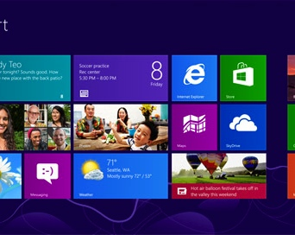
Conceptos básicos Windows 8

Slide 6
Metro Microsoft Design Language son un conjunto de reglas de diseño.

Slide 7
Microsoft Design Language
¿Qué es el estilo Microsoft Design Language?
Metro Microsoft Design Language
1. Swiss Style Estilo Tipográfico Internacional
2. Escuela Bauhaus Simplicidad y Minimalismo
3. Kinetic Typography
Movimiento y tipografía
Microsoft Design Language plantea las bases fijadas por Microsoft de la nueva experiencia de usuario y está basada en 3 principios:
Lenguaje de diseño moderno y limpio.
Rápido y en movimiento.
Basado en contenido y tipografía.

Slide 8
Metro Microsoft design language
Hacer más con menos.
Contenido sobre formas.
Rápidas y fluidas.
Interacciones.
Navegación, animaciones y tipografía.

Slide 9
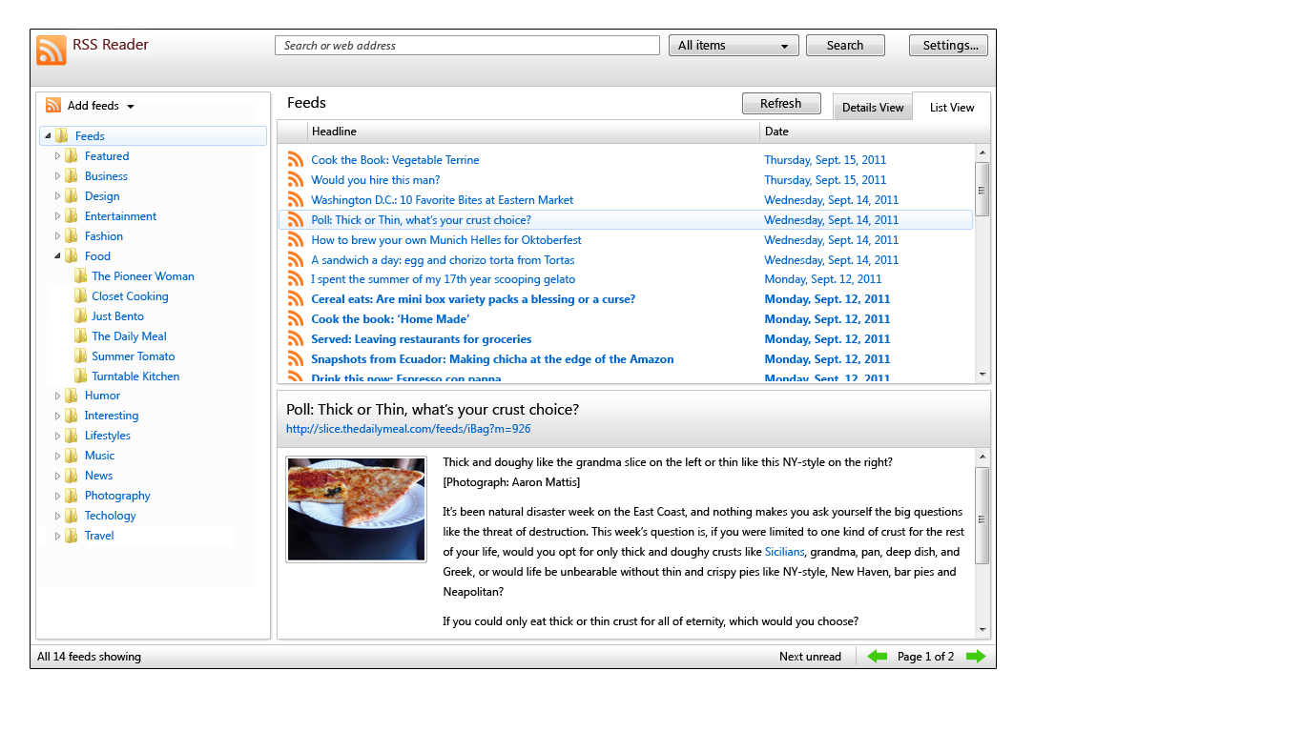
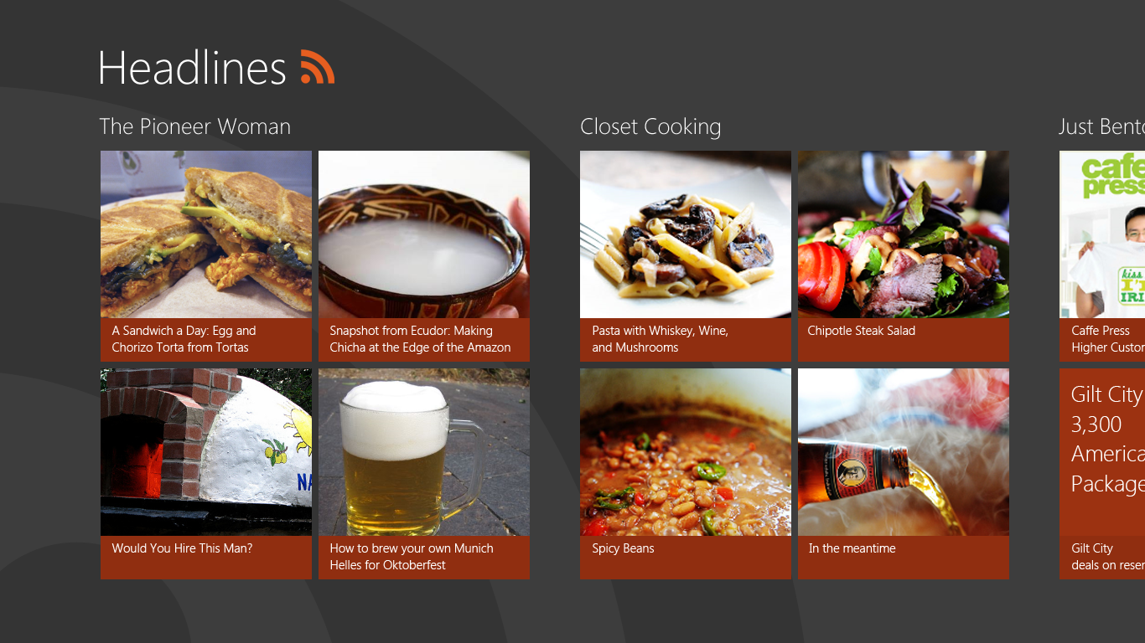

Slide 10
Contenido antes que forma
El contenido es lo primero. Muestra contenido de interés para el usuario.
Muestra solo el contenido más relevante. Evita distracciones.
Los decoradores / formas se añaden para:
Navegación
Interacciones
Layout

Slide 11
Navegación
Cada Vista muestra información relevante sobre donde estás, no sobre donde puedes ir.
La navegación esta integrada con el contenido.
Recordar, simpleza. Evitar ayudar con pestañas, botones, enlaces, etc.

Slide 12
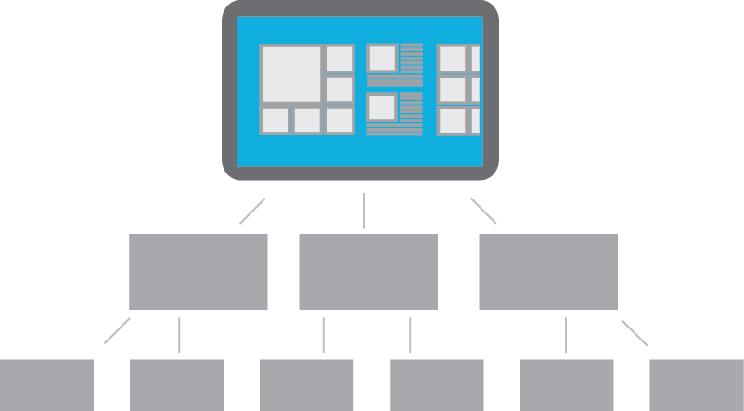
Patrón de Navegación
Jerárquica

Slide 13
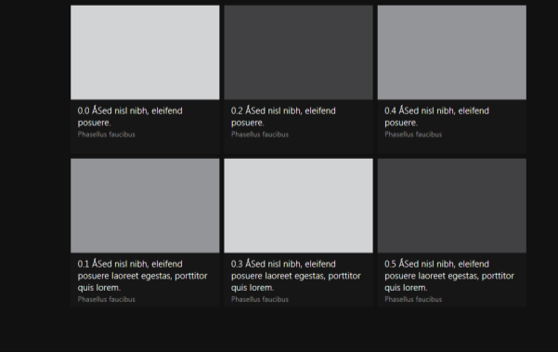
Contoso Travel
Featured destinations Last minute deals My Trips
Decorado

Slide 14
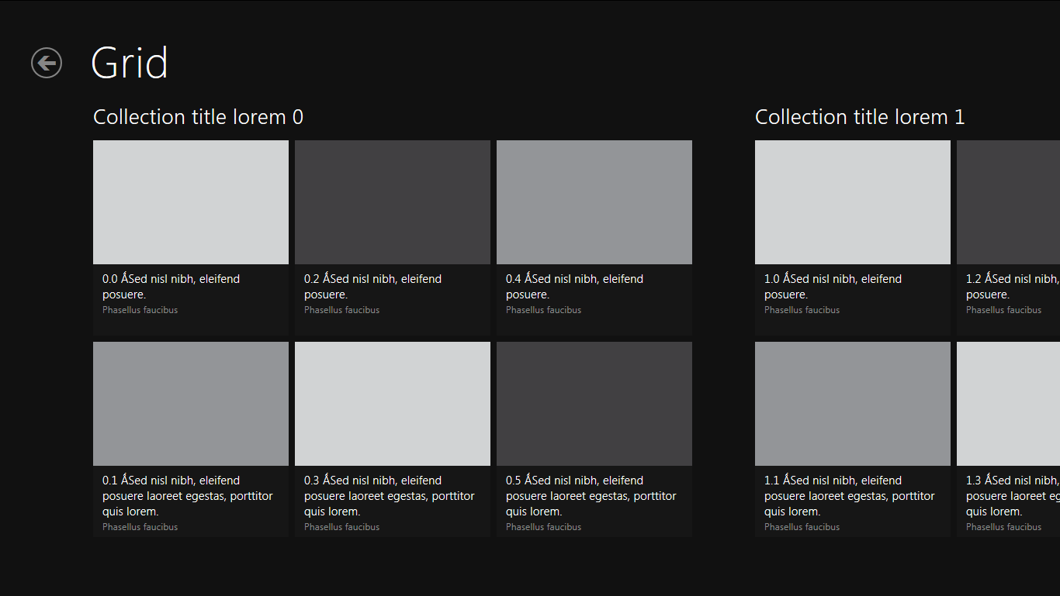
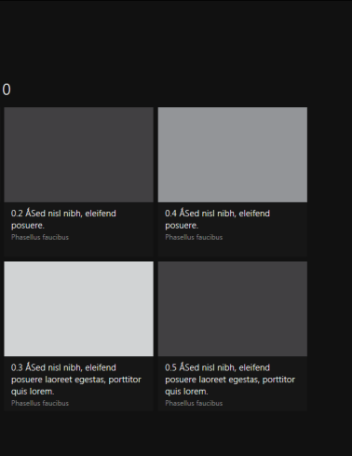
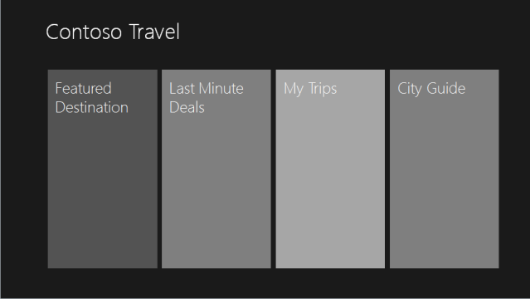
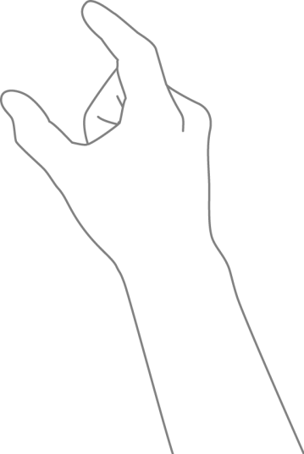
Contoso Travel
Featured destinations
Last minute deals
My Trips

Slide 15
Interacciones. Usando los bordes.
Integrar comandos con el contenido.
De nuevo, insistimos, contenido sobre formas. Aprovechamos los bordes.
Comandos contextuales.

Slide 16
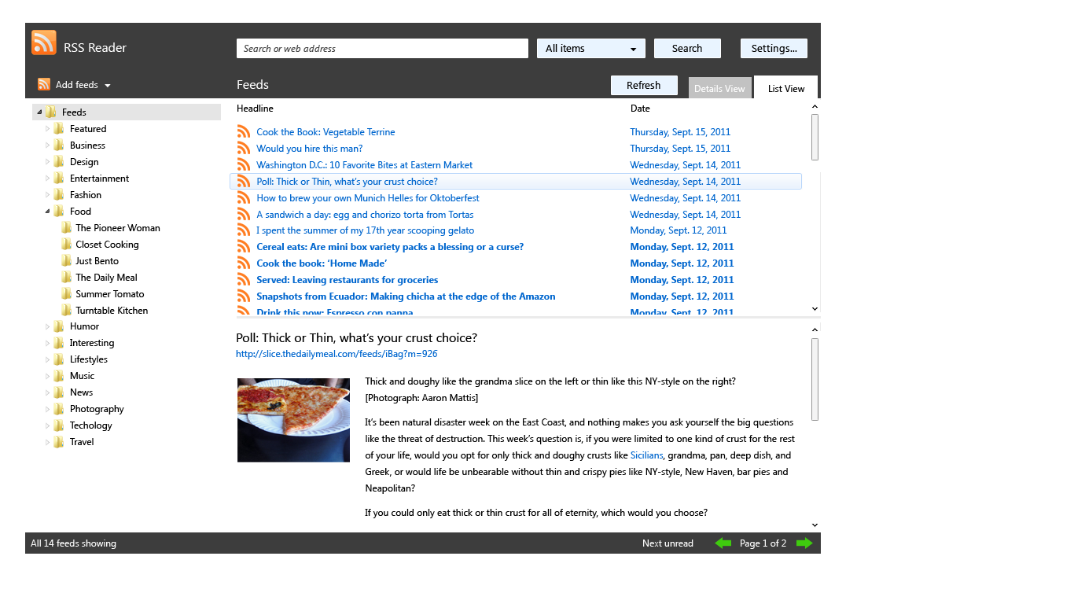





Search
Share
Start
Devices
Settings

Slide 17


Slide 18

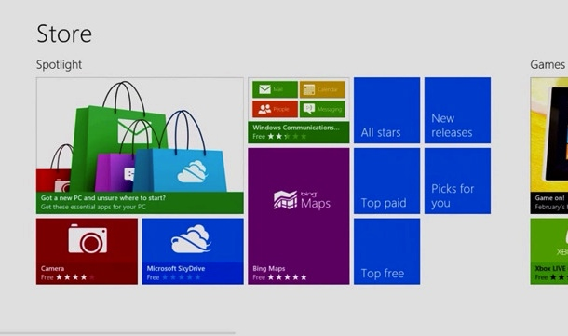
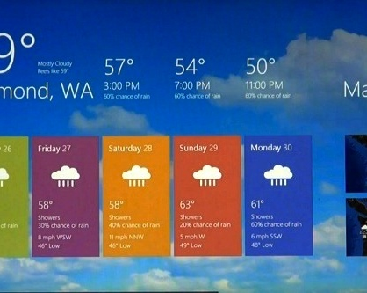
Aplicaciones Windows Store

Slide 19
Características
Táctiles
Pantalla Completa
Sandbox
Comunicación entre Apps
Live Tiles
Múltiples Vistas
Múltiples Orientaciones
Ciclo de Vida Administrado

Slide 20

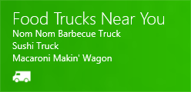
Tiles o losetas
Características
Aparecen en la pantalla principal de Windows 8.
Punto de entrada de las aplicaciones Windows Store. Sustituyen a los accesos directos de las aplicaciones de escritorio.
Pueden tener diferentes tamaños.
Movimiento, “vivos”. Posibilidad de mostrar avisos y notificaciones.

Slide 21
Modelo de ejecución
Sandbox execution model
Una aplicación Windows Store se ejecuta dentro de un contenedor de ejecución del shell.
El contenedor de ejecución crea un Sandbox para la App.
El Sandbox es un entorno limitado. No tiene acceso recursos del sistema.
Una aplicación Windows Store no tiene acceso tampoco a servicios locales.
Una aplicación Windows Store no puede ser un servicio.
Contamos con la posiblidad de contar con notificaciones push.
Podemos realizar tareas en Background.

Slide 22
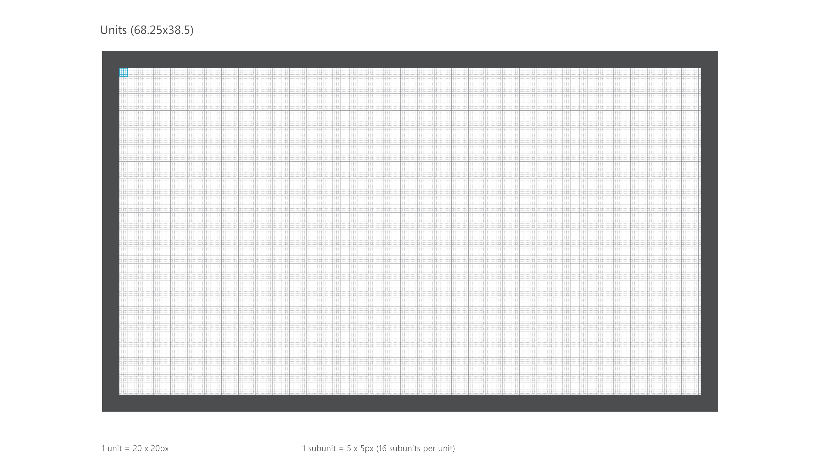
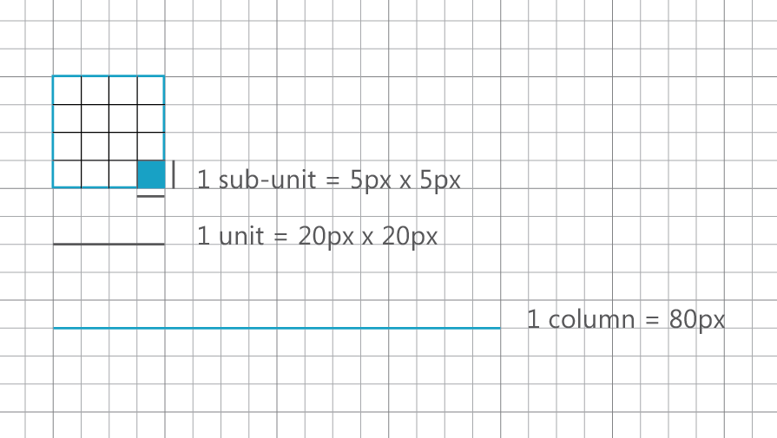
Unidades básicas

Slide 23
Márgenes
Márgenes
Características
Cabecera. Fuente SegoeUI Light a 20 px.
100 px con respecto a la parte superior.
120 px con respecto al lateral izquierdo.

Slide 24
Contenido
Contenido
Características
140 px con respecto a la parte superior.
120 px con respecto a la parte izquierda.
Márgen flexible con respecto a la parte inferior.

Slide 25
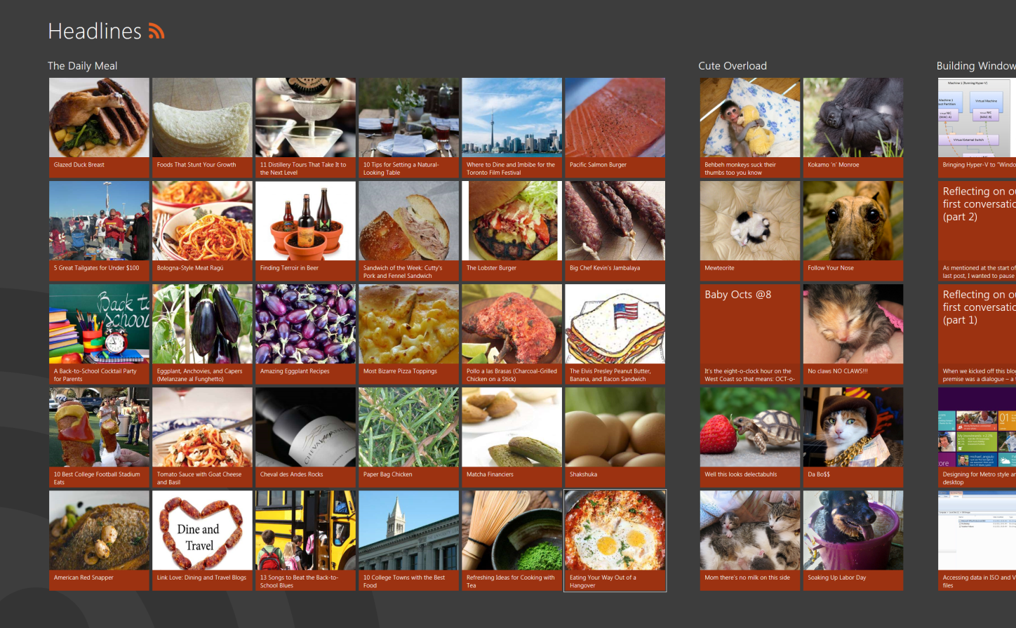
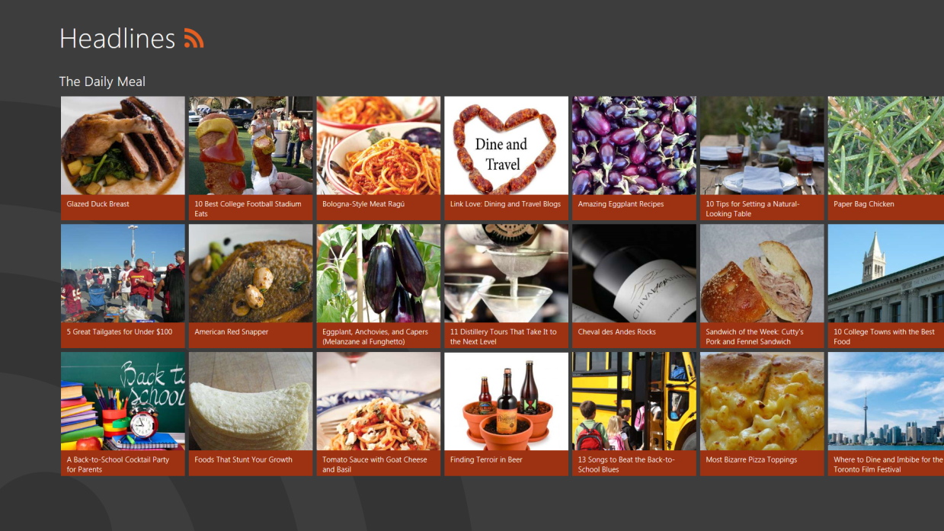
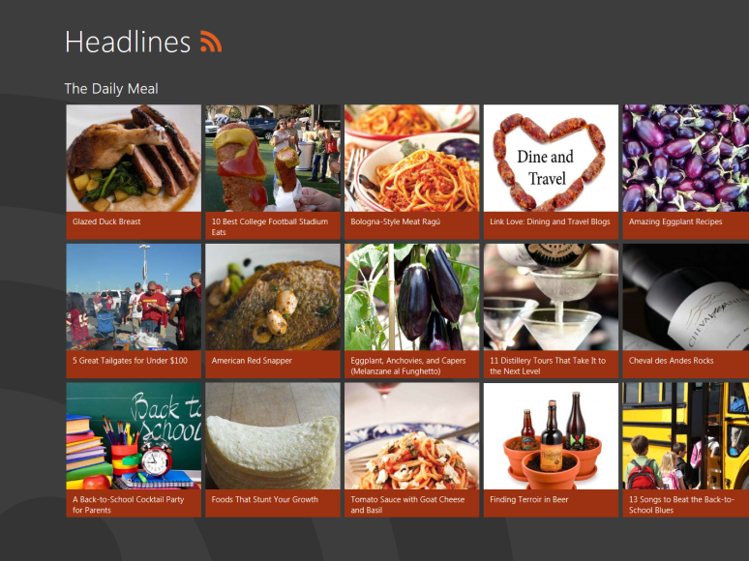
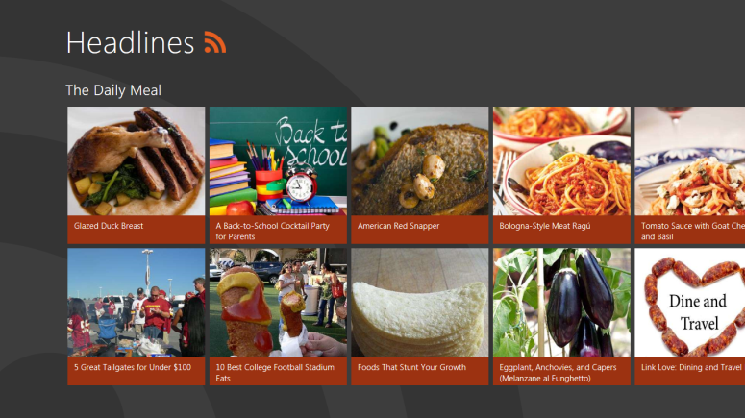
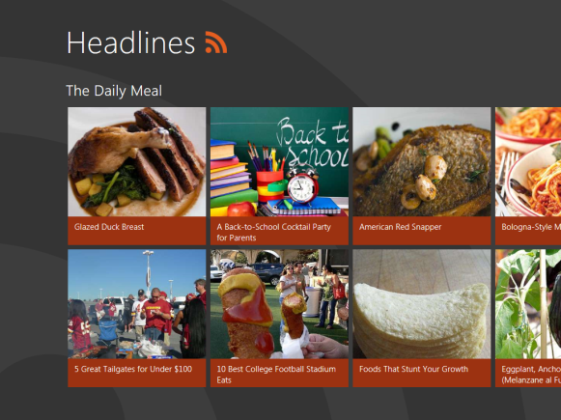
Resoluciones
20” 1920x1080
30” 2560x1600
13” 1400x1050
11.6” 1366x768
10” 1024x768

Slide 26
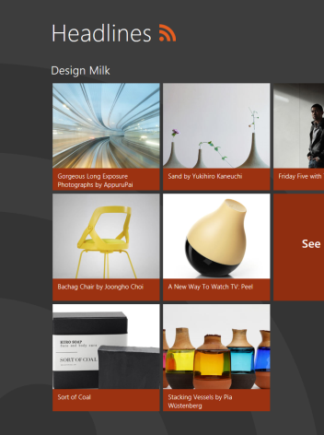
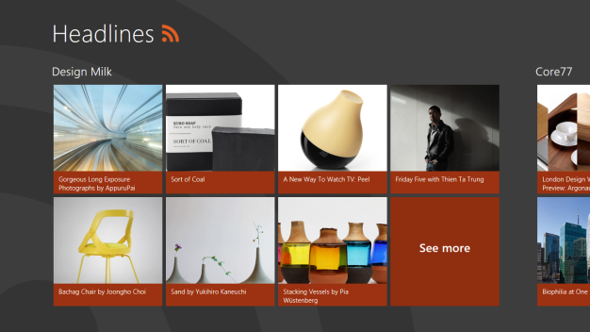
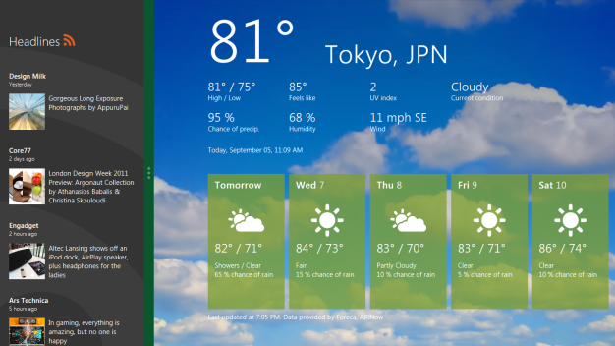
Orientaciones & ViewStates

Slide 27
Orientaciones
Orientaciones
Presentación
Landscape
Portrait

Slide 28
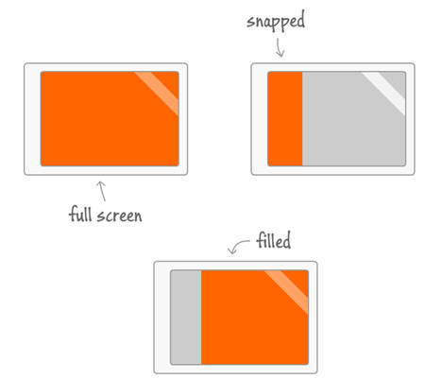
ViewState
Tipos
FullScreen. Pantalla Completa. Es la usada por defecto.
Filled. Si hay una aplicación en modo Filled, la App rellena el resto del espacio disponible.
Snapped. La aplicación se acopla a un lateral de la pantalla. Crear un buen diseño para el estado Snap mantiene la aplicación abierta.
Notes:
Vista de pantalla completa (usada por defecto, rellena toda la pantalla)
Vista acoplada (la aplicación se acopla en una región de la pantalla)
Vista rellena (la aplicación rellena el resto de la pantalla si hay otra acoplada)

Slide 29
Pantalla de Inicio (Splash Screen)
Splash Screen
Características
Imagen mostrada al arranque de la aplicación.
Esta prohibido añadir botones de contacto, acerca de u otro tipo.
Tampoco se permite añadir publicidad en esta pantalla.
Tamaños:
620x300 px
868x420 px
1116x540 px

Slide 30
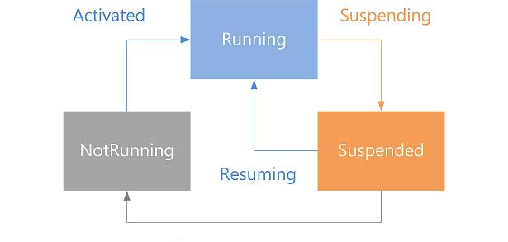
Estado de ejecución
Características
Al arrancar una aplicación esta se inicia (Running) mostrando la pantalla de inicio (Splash Screen) durante 5 segundos.
Una aplicación en ejecución (Running) puede ser suspendida (Suspending) y viceversa.
Cuando el usuario cambia de una App a otra, permenece en estado de ejecución durante 10s antes de que Windows la suspende.

Slide 31
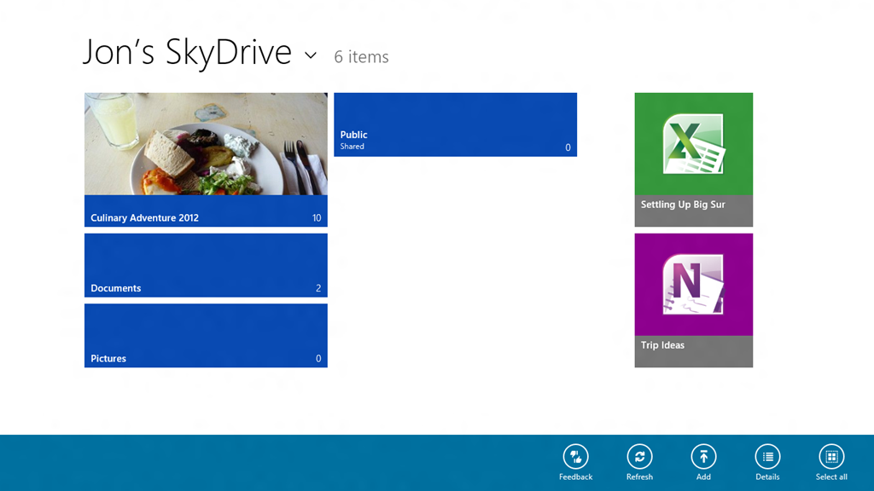
Barra de Aplicaciones (AplicationBar)
Características
Contiene los comandos principales que realizará la aplicación.
Oculta por defecto.
Aparece al deslizar el dedo desde el extremo inferior / superior de la pantalla o al hacer clic derecho.
Notes:
Avisando…

Slide 32
Los Contratos integran la experiencia Windows en tu Aplicación.

Slide 33
1+1=3. Contratos
Características
Barra lateral que permite realizar acciones comunes en toda aplicación:
Buscar
Compartir
Inicio
Dispositivos (Impresoras, segundo monitor, etc.)
Configuración.
Modelo de invocación confiable y consistente.
Contamos con plantillas de VS (Search, Share y File Picker extensions).
Charms
Notes:
Avisando…

Slide 34
Notificaciones
Avísame!
Características
Avisa al usuario sobre algo relevante.
Son configurables, se pueden omitir.
Al pulsarlas lleva al usuario al área concreta de la aplicación que lanza la notificación.
Notes:
Avisando…

Slide 35


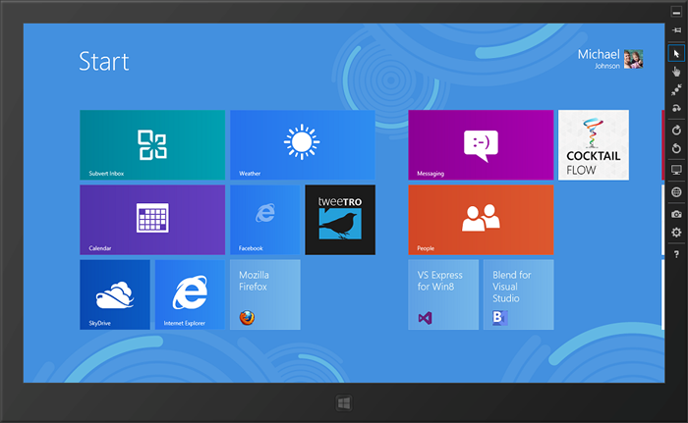
Desarrollo Windows 8

Slide 36
Diagrama Desarrollo
Windows Store Apps
Desktop Apps
View
DX
XAML
HTML / CSS
HTML
JavaScript
Model Controller
C/C++
C#, VB
JavaScript
(Chakra)
C
C++
C#
VB
Windows Runtime APIs
System Services
Communication
& Data
Graphics & Media
Devices & Printing
Application Model
Internet Explorer
Win32
.NET SL
Kernel
Windows Kernel Services

Slide 37
Diagrama Desarrollo
Windows Store Apps
Desktop Apps
View
DX
XAML
HTML / CSS
HTML
JavaScript
Model Controller
C/C++
C#, VB
JavaScript
(Chakra)
C
C++
C#
VB
Windows Runtime APIs
System Services
Communication
& Data
Graphics & Media
Devices & Printing
Application Model
Internet Explorer
Win32
.NET SL
Kernel
Windows Kernel Services

Slide 38
Herramientas
Visual Studio
Visual Studio 2012
Obligatorio contar con Windows 8.
Obligatorio Microsoft DirectX 11 para desarrollar juegos.

Slide 39
Herramientas
Blend
Blend
Para el diseño de aplicaciones Windows Store.
Características:
Plantillas predefinidas.
Behaviors.
Visual State Manager.
Datos en tiempo de diseño.

Slide 40
El emulador
Emulator
Características
Permite simular distintos comportamientos (rotaciones, etc.)
Nos permite probar múltiples resoluciones.

Slide 41
Windows App Certification Kit
Windows App Certification Kit
Características
Herramienta disponible desde Visual Studio 2012.
Prepara el paquete de distribución (Neutral, x86, x64, ARM).
Cuidado, que pase la certificación de esta herramienta NO implica que pase la certificación final.

Slide 42
Demo
Hola Windows 8.

Slide 43


Windows Store

Slide 44
Windows Store
Distribución de Aplicaciones.
Es necesaria una cuenta de desarrollador para publicar aplicaciones en la Windows Store.
Los costes son 49$ para particulares y 99$ para empresas.
Al publicar se configura la aplicación. Desde el precio hasta metadatos muy útiles.
Se envía la aplicación para pasar un proceso de certificación.
Las aplicaciones se organizan en la Windows Store por categorías.
Contamos con un buscador de aplicaciones.
Las aplicaciones Windows Store sólo se pueden obtener desde la tienda de aplicaciones.

Slide 45
La tienda (Windows store)
Diseñado para “descubrir”
Alcance sin precedentes
Modelos de negocio flexibles
Aplicación Windows 8, mostrada en el Inicio.
Destacados, Recomendados, Buscador,etc.
IE10 & Deep links.
200+ markets, 100+ idiomas
Distribución empresarial
Gratis, pago, in-app, trials (70x)
3rd in-app, publicidad (Microsoft Advertising) y negocio exsitente.
Transparencia
Precios
Los documentos clave ya están disponibles.
WACK, tracking de progeso, feedback.
Los desarrolladores controlan el precio de las Apps ($1,49$ a $999,99).
Hasta un 80% del total de ingresos.

Slide 46
Ingresos
70%
Para nuevas aplicaciones
Empieza con un
80%
Una vez que consigas$25,000
Salta a un

Slide 47
Hablamos de Oportunidades
Store en:
Apps en:
Desarrolladores de:
Pagos:
230+
países
100+
idiomas
120+
markets
80+
monedas

Slide 48
Si, oportunidades
Windows 7
690M
Android
345M
iOS
190M
Mac
32M
Marzo, 2012 - IDC

